Slide 1
Transparência Pública
LAI – Lei de Acesso à Informação

Slide 2
TRANSPARÊNCIA
“Na física, transparência é a propriedade dos materiais que tem capacidade de permitir que se veja através deles”.
“Na esfera pública, essa propriedade é atribuída a instituições que permitem que os cidadãos “vejam através” de suas estruturas, e possam assim tomar consciência das informações de interesse público”.
Fonte: SILVA, Daniela B., 2010

Slide 3
Legislação relacionadas a Transparência
“A falta de transparência nos órgãos públicos promoveu a criação de leis e instrumentos”.
Constituição Federal (1988)
Lei nº 8.666 (1993) “Lei das Licitações”
Lei nº 9.755 (1998) “homepage Contas Públicas”
LC nº 101 (2000) “Lei de Responsabilidade Fiscal”
Lei nº 10.520 (2002) “Lei do Pregão”
LC nº 131 (2009) “Lei da Transparência”
Lei nº 12.527 (2011) “Lei de Acesso à Informação”

Slide 4
Constituição Federal de 1988
(Artº 5, inciso XXXIII)
“todos têm direito a receber dos órgãos públicos informações de seu interesse particular, ou de interesse coletivo ou geral, que serão prestados no prazo da lei, sob pena de responsabilidade, ressalvadas aquelas cujo sigilo seja imprescindível à segurança da sociedade e do Estado”.

Slide 5
Constituição Federal de 1988
(Artº 37)
“a administração pública direta e indireta de qualquer dos Poderes da União, dos estados, do distrito federal e dos municípios obedecerá aos princípios de legalidade, impessoalidade, moralidade, publicidade e eficiência”

Slide 6
Fonte: Controladoria Geral da União - CGU

Slide 7
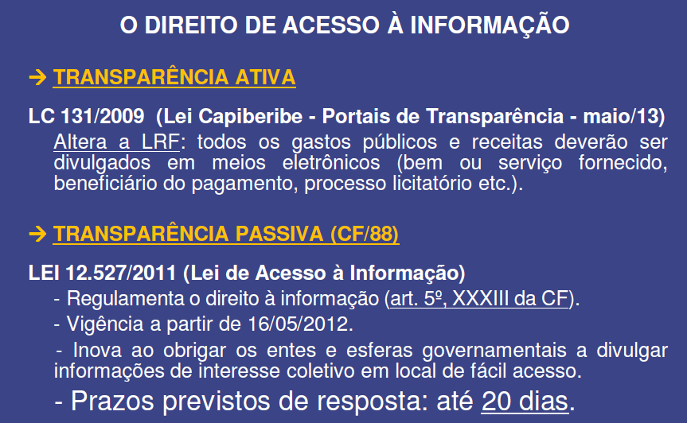
Fonte: Controladoria Geral da União - CGU

Slide 8
TRANSPARÊNCIA ATIVA Lei de Responsabilidade Fiscal (Redação regulamentada pela LC nº 131, de 2009)
Art. 48. São instrumentos de transparência da gestão fiscal, aos quais será dada ampla divulgação, inclusive em meios eletrônicos de acesso público: os planos, orçamentos e leis de diretrizes orçamentárias; as prestações de contas e o respectivo parecer prévio; o Relatório Resumido da Execução Orçamentária e o Relatório de Gestão Fiscal; e as versões simplificadas desses documentos.

Slide 9
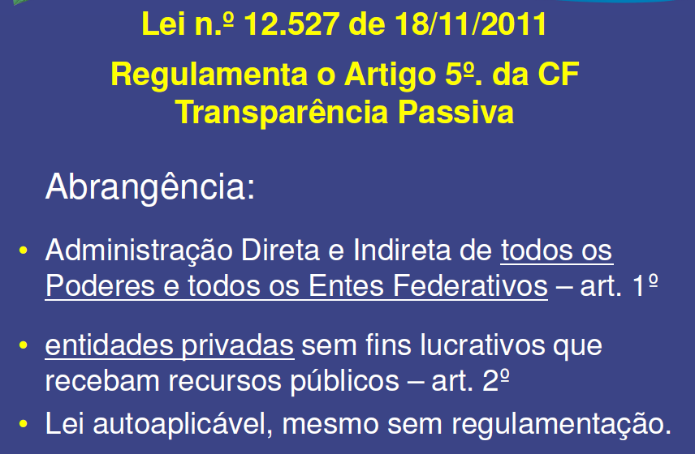
Fonte: Controladoria Geral da União - CGU

Slide 10
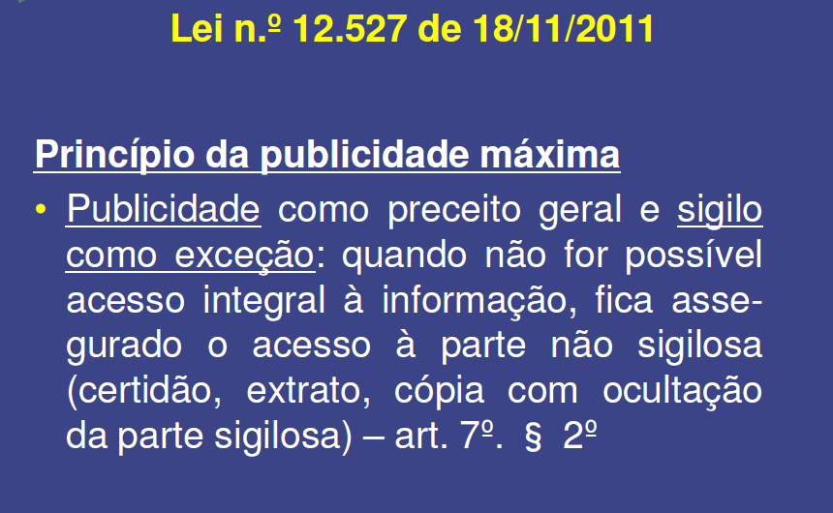
Fonte: Controladoria Geral da União - CGU

Slide 11
Fonte: Controladoria Geral da União - CGU

Slide 12
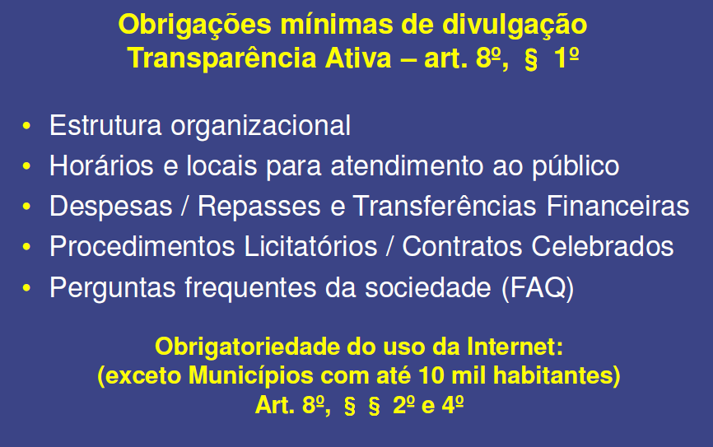
Fonte: Controladoria Geral da União - CGU

Slide 13
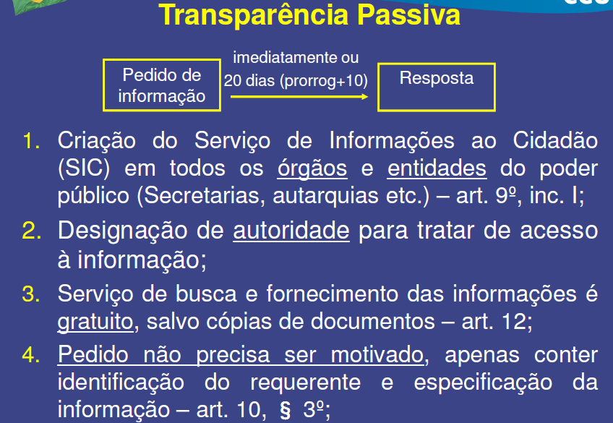
Fonte: Controladoria Geral da União - CGU

Slide 14
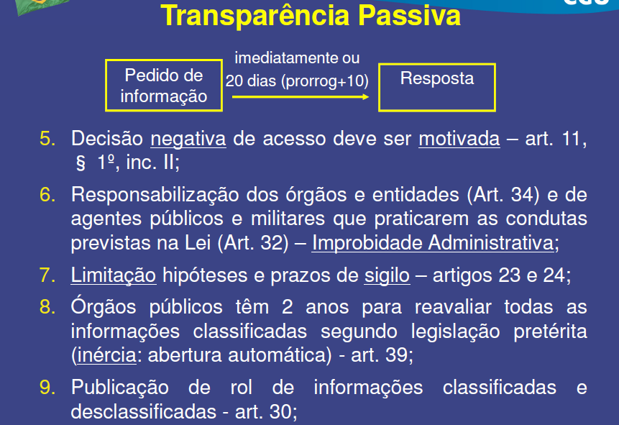
Fonte: Controladoria Geral da União - CGU

Slide 15
Informações pessoais não se enquadram neste quesito, pois já são sigilosas.
Fonte: Controladoria Geral da União - CGU

Slide 16
Fonte: Controladoria Geral da União - CGU

Slide 17
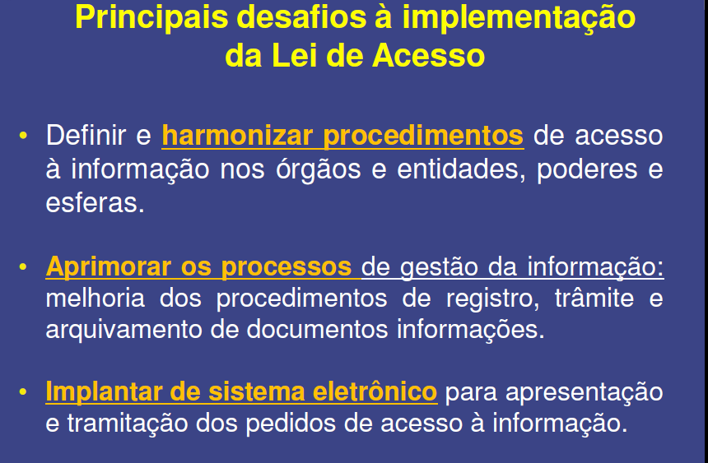
Fonte: Controladoria Geral da União - CGU

Slide 18
Fonte: Controladoria Geral da União - CGU

Slide 19
Obrigado!
Gilsoni Lunardi Albino
Diretor do CIGA
Coordenador do CTI da FECAM
Contato:
MARCIONEI RENGEL
Assessor Jurídico da UVESC
(48) 3025-4567 - (48) 3028-4566

